Slide 1




Moralne dileme v novinarstvu in medijih
Tjaša Jazbec, koordinatorica območnih nalog
tjasa.jazbec@knjiznica-koper.si
Notes:
Danes bomo raziskovali, kako novinarji sprejemajo težke odločitve pri poročanju o občutljivih temah. Spoznali bomo različne primere, kjer novinarji niso vedno prepričani, kaj je prav. Včasih je treba izbirati med resnico, zaščito zasebnosti in tem, kako zgodba vpliva na ljudi.
V delavnici bomo razmislili o teh dilemah in poskušali najti najboljše rešitve. Ni enostavnih odgovorov, a prav to dela novinarstvo tako zahtevno in zanimivo.

Slide 2

Kazalo vsebine
Medijska etika
01
06
Poročanje o tragedijah
Resničnost
02
07
Meje senzacionalizma
Nepristranskost
03
Zakaj so slabe novice pogosto v ospredju?
Družbena omrežja in raziskovalna etika
08
04
Vpliv na bralce in poslušalce medijskih vsebin
Primeri etičnih dilem v medijih
09
05
10
Skupinska naloga
11
Viri in literatura

Slide 3





Medijska etika
Resničnost
Nepristranskost
  Medijska etika se ukvarja z vprašanji, kako bi morali mediji in novinarji delovati v interesu javnosti ter hkrati ohranjati visoke etične standarde.
  V praksi novinarji pogosto naletijo na dileme, kjer se morajo odločiti med objavo pomembnih informacij in spoštovanjem osebne zasebnosti.
The principle of autonomy
Zaupnost virov
Spoštovanje zasebnosti
Notes:
Novinarji se pogosto znajdejo v dilemi: ali naj razkrijejo informacije, ki so v javnem interesu, a obenem kršijo pravico posameznika do zasebnosti? Na primer, ali je prav, da objavijo podatke o zdravstvenem stanju politika, čeprav ta ne želi, da bi te informacije prišle v javnost? To je eno izmed tistih vprašanj, ki nimajo enostavnih odgovorov, saj se etična načela novinarstva pogosto križajo z osebnimi pravicami.
Pri svojem delu novinarji sledijo številnim etičnim smernicam: poštenost, nepristranskost, objektivnost in odgovornost. Te vrednote niso le besede na papirju, temveč osnova, na kateri temeljijo njihove vsakodnevne odločitve. Kljub temu pa realnost dela v medijih pogosto prinaša stresne situacije, kjer morajo izbrati med tem, kar je etično pravilno, in tem, kar je novinarsko zanimivo.

Slide 4
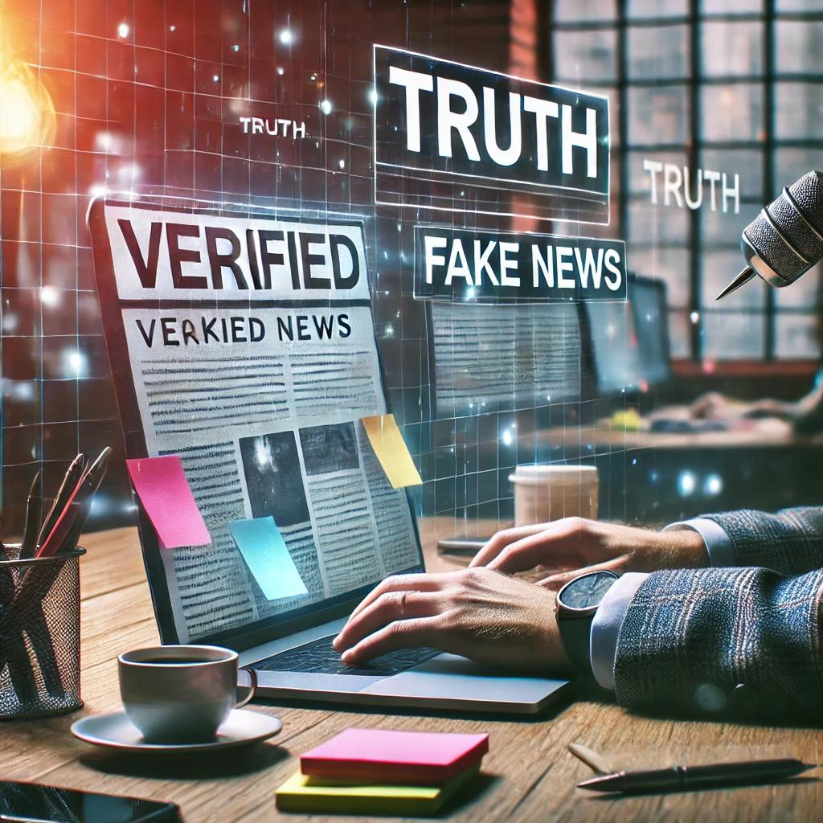


Resničnost
Notes:
Ste že kdaj slišali rek, da so novinarji »četrta veja oblasti«? To pomeni, da imajo izjemno pomembno vlogo pri nadzoru nad oblastjo in skrbijo, da ta deluje v interesu ljudi. Njihova naloga je preprosta – poročati resnico. A to je lažje reči kot narediti. Da bi lahko resnično izpolnili svojo vlogo, morajo novinarji preverjati informacije, se izogibati domnevam in biti natančni.
Lažne novice pa so kot past: hitro nas zmedejo, nas zavedejo, povzročijo napačne odločitve in celo širijo strah ter paniko. Si lahko predstavljaš, kaj bi se zgodilo, če bi mediji poročali o izbruhu nevarne bolezni v tvojem mestu, čeprav to ne bi bilo res? Nepotrebna panika bi lahko popolnoma ohromila skupnost in povzročila resne posledice za naše življenje in gospodarstvo.
V dobi digitalnih medijev, kjer se informacije širijo s svetlobno hitrostjo, je pritisk na novinarje še večji. Hitenje k temu, da bi bili prvi, pogosto vodi v površno preverjanje dejstev. Ena napačna informacija pa lahko hitro sproži verižno reakcijo napačnih odločitev.
Lažne novice nas lahko zavajajo, vodijo v napačne odločitve in celo širijo strah in paniko. Predstavljajte si, da bi mediji poročali, da je v našem mestu izbruhnila nevarna bolezen, čeprav to ne bi bilo res. To bi povzročilo nepotrebno paniko in bi lahko imelo resne posledice za naše življenje in gospodarstvo.
V današnjem digitalnem svetu, kjer se informacije širijo hitreje kot kadarkoli prej, je za novinarje vse težje zagotoviti, da so informacije, ki jih objavljajo, resnične. Pritisk, da bi bili prvi z novico, lahko vodi do hitrega poročanja, pri katerem se lahko zgodijo napake.

Slide 5

Nepristranskost
Notes:
Mediji včasih poročajo o dogodkih na način, ki ustreza njihovim lastnim interesom ali prepričanjem. Pristranskost se lahko kaže na različne načine, na primer v izbiri tem, ki jih mediji obravnavajo, v jeziku, ki ga uporabljajo, ali v načinu, kako predstavljajo različna stališča.
Pristransko poročanje lahko okrepi obstoječe delitve v družbi in zmanjša zaupanje v medije.

Slide 6



Družbena omrežja in raziskovalna etika
Raziskovalna etika na socialnih omrežjih se nanaša na načela in smernice, ki jih raziskovalci upoštevajo pri zbiranju in uporabi podatkov z družbenih omrežij.
Spoštovanje zasebnosti uporabnikov
Anonimizacija podatkov
Za uporabo podatkov z družbenih omrežij je potrebno pridobiti privolitev, še posebej, če gre za občutljive podatke.
Raziskovalci navadno odstranijo vse osebne informacije, ki bi lahko omogočile identifikacijo posameznika.
Notes:
Raziskovanje na družbenih omrežjih je občutljivo področje, saj se raziskovalci pogosto soočajo z izzivi varovanja zasebnosti uporabnikov. Čeprav so informacije na teh platformah javno dostopne, je etično ravnanje ključno. Raziskovalci morajo paziti na občutljive podatke in se prepričati, da uporabniki ne postanejo prepoznavni, pogosto z anonimizacijo podatkov, da bi zaščitili identiteto posameznikov.
Smernice za etično raziskovanje zahtevajo tudi premislek o tem, kako pridobljene informacije uporabljamo, in spoštovanje pravice do zasebnosti, kar je zlasti pomembno pri občutljivih vsebinah.

Slide 7
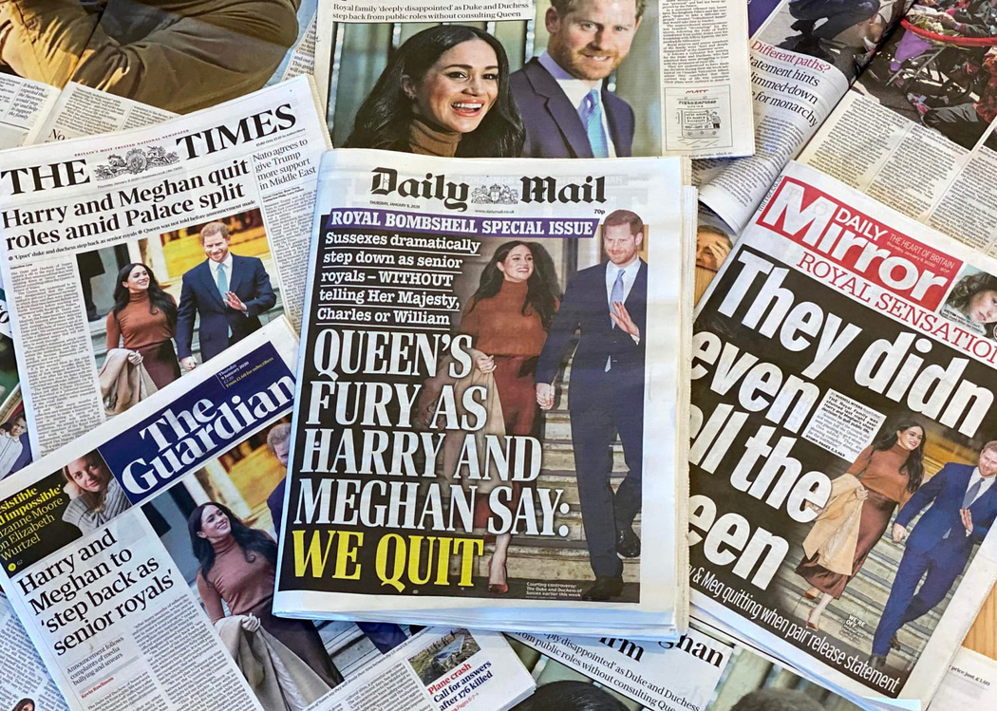

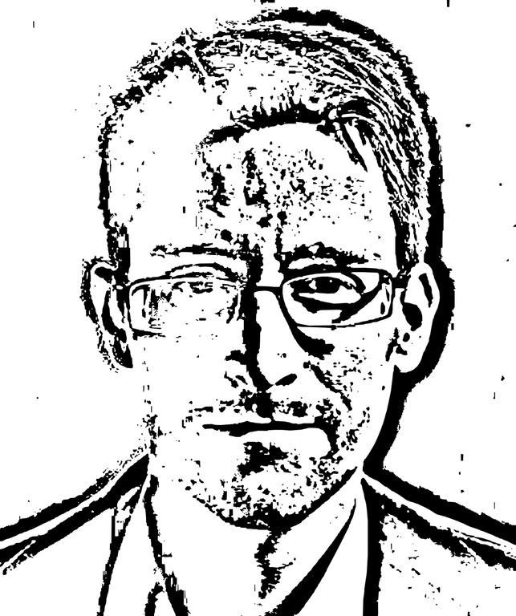

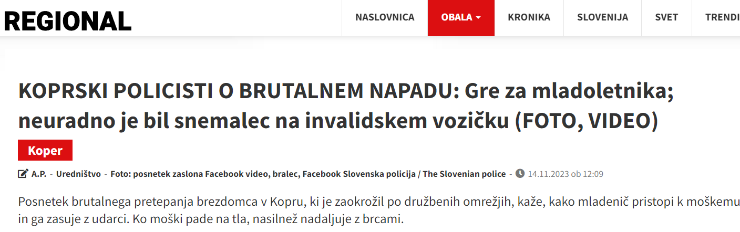
Notes:
Novinarji se pogosto znajdejo v situacijah, ko morajo izbirati med pravico javnosti do obveščenosti in zaščito zasebnosti posameznikov. Paparaci nenehno zasledujejo znane osebnosti in objavljajo njihove zasebne trenutke, kot so fotografije brez oblačil ali prizori iz osebnih prepirov. Mediji razkrivajo podrobnosti o ljubezenskih aferah, družinskih skrivnostih ali zdravstvenih težavah slavnih, kar pogosto prestopi meje spoštovanja zasebnosti.
Objava občutljivih informacij brez zaščite virov je lahko izjemno tvegana, kar se kaže v primerih, kot je WikiLeaks, kjer so razkriti tajni dokumenti in identitete virov. To ne samo, da ogroža varnost vpletenih, ampak tudi dviguje vprašanje, ali je javni interes res pomembnejši od osebne varnosti.
Podobno je tudi v primeru portala Regional Obala, ki je objavil članek s povezavo na video posnetek s Facebooka, v katerem so razkrite informacije o mladoletnem storilcu, vključno z njegovim imenom in šolo. Takšne objave odpirajo vprašanja o tem, kje postaviti mejo med poročanjem in zaščito ranljivih posameznikov.
Vse te dileme kažejo, kako tanko je ravnotežje med odgovornim novinarstvom in spoštovanjem zasebnosti, saj so posledice lahko resne za vse vpletene.

Slide 8
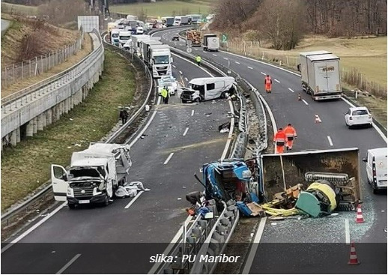
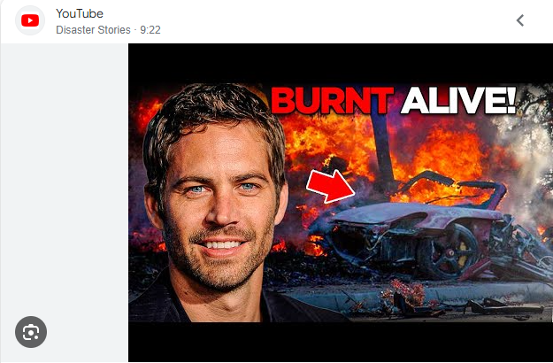
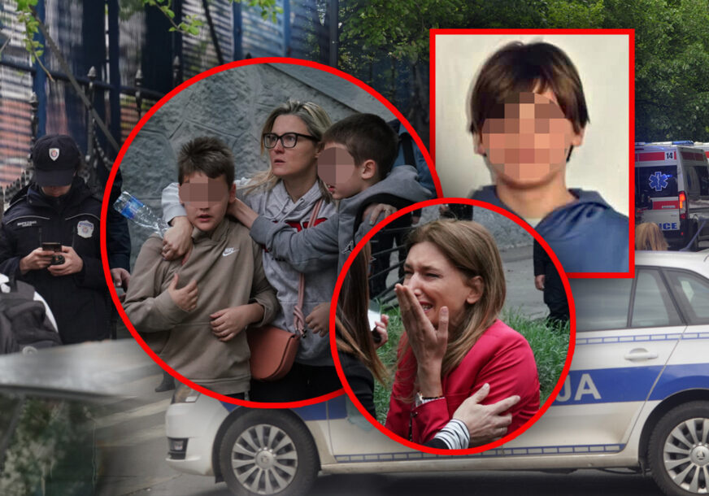
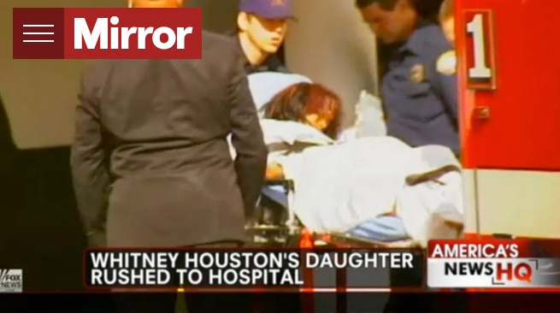
Poročanje o tragedijah
Notes:
Ko se zgodi tragedija, so mediji pogosto prvi na kraju dogodka, pripravljeni ujeti vsak trenutek. V iskanju ekskluzivnih posnetkov in čustvenih izjav novinarji pogosto pozabijo na človeško plat zgodbe – bolečino žrtev in njihovih bližnjih. Poročanje o tragedijah ni zgolj informiranje javnosti, ampak zahteva občutek za spoštovanje do prizadetih.
Novinarji pogosto snemajo šokantne prizore, iščejo najbolj čustvene izjave in podrobno opisujejo osebne stiske žrtev, kar zgodbo naredi bolj privlačno za občinstvo. Mediji se pogosto približajo žrtvam in njihovim družinam v trenutkih največje ranljivosti, kar odpira vprašanja o tem, kje potegniti mejo med pravico javnosti do obveščenosti in spoštovanjem zasebnosti posameznikov.
Poročanje o tragedijah, kjer so žrtve izpostavljene kot del zgodbe, pogosto povzroča dodatno travmo in občutek krivice. Namesto da bi se osredotočili na ozadje dogodkov in širši kontekst, mediji poudarjajo čustveno plat zgodbe, kar sicer pritegne gledalce, a hkrati pogosto prestopi meje etičnega novinarstva.

Slide 9
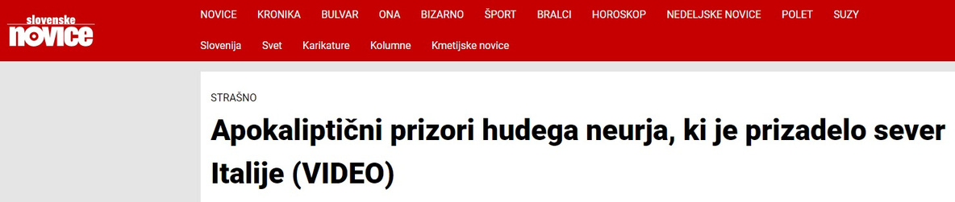
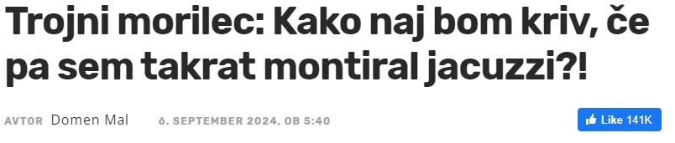
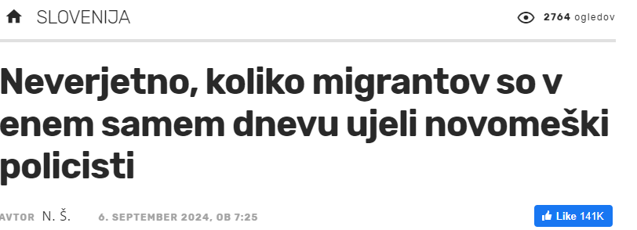
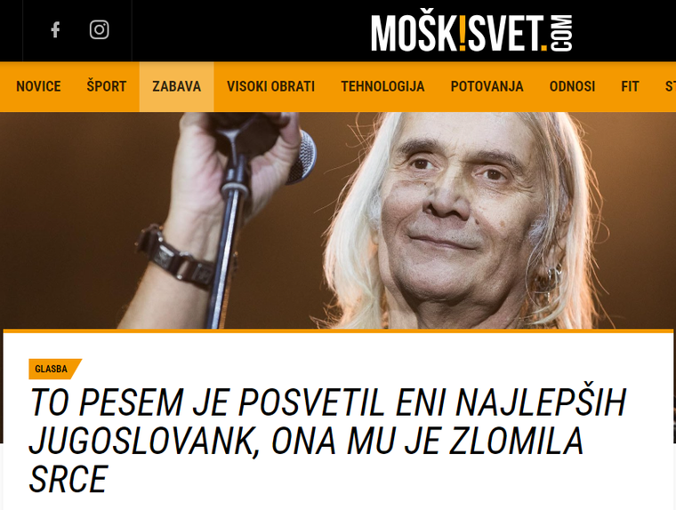
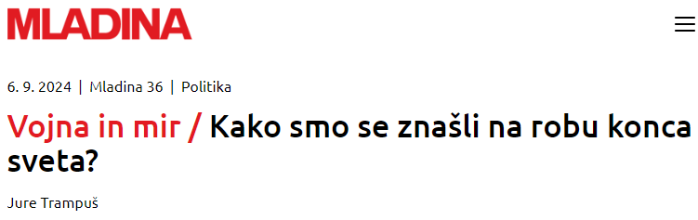
Meje senzacionalizma
Notes:
Meje senzacionalizma: Kdaj novinarstvo postane neodgovorno?
Senzacionalizem v medijih lahko hitro prestopi meje dobrega okusa in odgovornega novinarstva. Novinarji in uredniki se znajdejo pred težko odločitvijo: do kod lahko gredo, da bi pritegnili pozornost, ne da bi pri tem škodili javnosti ali posameznikom? Kadar mediji pretiravajo z naslovi, napihujejo dejstva ali dramatizirajo dogodke, tveganje za zavajanje in širjenje panike močno naraste.
Ena od ključnih težav senzacionalizma je, da pogosto razvrednoti resne teme in ustvarja lažen vtis o pomembnosti dogodkov. Tragedije postanejo spektakel, zasebne stiske pa javna predstava. Kadar se mediji osredotočijo predvsem na šokantne vidike zgodb, lahko povzročijo nerazumevanje dejstev pri občinstvu in prispevajo k širjenju strahu, stereotipov ali napačnih predstav.

Slide 10

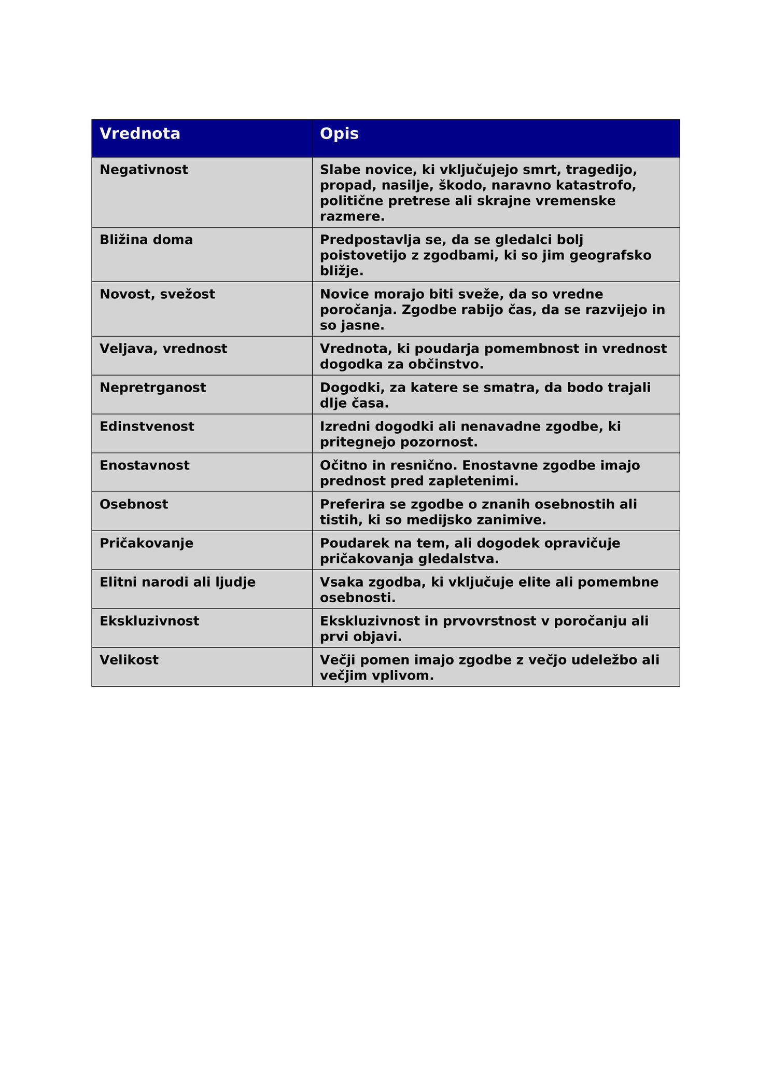
Zakaj so slabe novice pogosto v ospredju?
Vir: Galtung & Ruge, 1965, The Structure of Foreign News
Notes:
Mediji ne izbirajo zgodb naključno. Pri odločanju, kaj bo pristalo na naslovnicah, sledijo določenim vrednotam, ki določajo, kaj bo pritegnilo občinstvo. Na vrhu so pogosto “slabe” novice, kot so tragedije, nesreče in kriminal, saj negativnost dokazano močno pritegne našo pozornost. Ljudje se hitreje odzovemo na slabe novice, saj v nas vzbudijo močna čustva.
Pomembna je tudi bližina dogajanja. Novice, ki se dogajajo bližje našemu domu, nas bolj pritegnejo, ker se lažje povežemo z njimi. Prav tako imajo prednost sveže zgodbe, ki se hitro razvijajo in imajo novinarsko vrednost. Pomembno je tudi, koliko je neka novica pomembna za občinstvo – če gre za dogodek, ki neposredno vpliva na naše življenje, bo zagotovo pritegnil več pozornosti.
Senzacionalizem izkorišča edinstvene, nenavadne in ekskluzivne zgodbe, saj prav te izstopajo in hitro ujamejo naš pogled. Zanimanje za znane osebnosti in njihove zgodbe pa medijem pomaga, da ohranjajo gledanost, saj ljudje radi sledimo življenjem slavnih in pomembnih. Veliki dogodki z močnim vplivom na širšo družbo so vedno magnet za medije, ker prinašajo večje občinstvo.

Slide 11

Vpliv medijske izbire novic na javno mnenje
Notes:
Mediji s svojimi novicami močno vplivajo na to, kako vidimo svet. Ko nenehno poslušamo o slabih novicah, dobimo občutek, da so težave in krize povsod okoli nas. Takšna izbira zgodb lahko spremeni naš pogled na realnost in ustvari občutek, da so stvari slabše, kot so v resnici.
Pomembno je tudi, o čem mediji ne poročajo. Veliko pomembnih tem, kot so podnebne spremembe, zdravje ali izobraževanje, pogosto ostane v ozadju, ker te zgodbe ne pritegnejo toliko pozornosti kot bolj dramatične ali senzacionalne novice. Tako lahko pomembna vprašanja izpadejo manj relevantna, čeprav bi morda morala biti v ospredju.
Mediji ne samo informirajo, ampak tudi usmerjajo našo pozornost na določene dogodke in teme, s tem pa oblikujejo, kaj kot družba razumemo kot pomembno. Naša mnenja, prepričanja in celo odločitve v veliki meri temeljijo na informacijah, ki jih dobimo skozi medije, zato je ključno, da znamo prepoznati, kaj se skriva za novicami, ki jih vsak dan spremljamo.

Slide 12
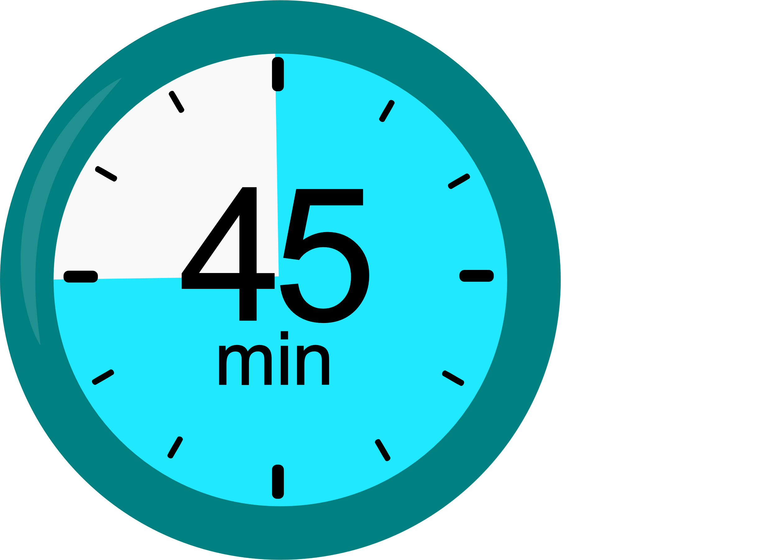
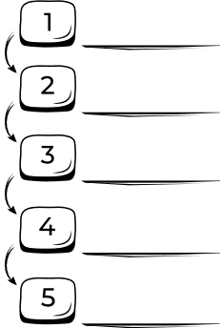

Osnovna navodila
Vodila
Kateri etični principi so na kocki v tej situaciji?
Razdelite se v 6 skupin.
Kakšne so možne posledice za vse vpletene strani?
Vsaka skupina prejme eno dilemo.
Katera rešitev najbolj upošteva pravice in interese vseh vpletenih?
Postavite se v vlogo novinarjev, analizirajte dilemo in poiščite rešitve.
Katera rešitev je najbolj praktična?
Pripravite predstavitev.
Kako bi javnost verjetno reagirala na objavo?
Ali obstajajo drugačne možnosti, ki jih nismo upoštevali?
Predstavite svojo dilemo in rešitev ostalim skupinam.
Notes:
Časovnica:
Razdelitev v skupine in branje navodil: 5 minut
Delo v skupinah: 15 minut
Predstavitve skupin: 15 minut (2,5 minute na skupino)
Splošna razprava in povzetek: 8 minut
Zaključek in refleksija: 2 minuti

Slide 13







Na družbenih omrežjih se pojavi lažna novica o priljubljenem vplivnežu, ki naj bi sodeloval v škandalu z goljufijami. Vplivnež zanika obtožbe, vendar zgodba hitro pridobiva pozornost. Kot novinarji imate možnost zgodbo deliti naprej, saj prinaša veliko klikov. Ali bi poročali o tem, kljub pomanjkanju trdnih dokazov?
Na spletu se pojavi posnetek znane osebe, ki aktivno sodeluje na protestu proti vladnim ukrepom. Čeprav protest ni nasilen, so dejanja znane osebe kontroverzna. Kot novinarji lahko objavite posnetek, ki bo zagotovo pritegnil veliko pozornosti. Ali je pomembneje poročati ali zaščititi pravico posameznika do svobodnega izražanja?
Na TikToku zaslediš video, ki prikazuje brutalno pretepanje med mladimi v lokalnem parku. Videoposnetek se hitro širi, vendar vključuje mladoletne osebe. Kot novinarji bi ga lahko uporabili za poročanje o nasilju med mladimi, a bi s tem razkrili identiteto vpletenih. Ali bi ga uporabili v prispevku?
Kot novinarji prejmete informacije o lažnih profilih, ki na Instagramu izsiljujejo mladoletne osebe in objavljajo njihove zasebne fotografije brez dovoljenja. Policija preiskuje, vendar še ni prišla do zaključkov. Ali opozorite javnost na nevarnost lažnih profilov, tudi če bi to pomenilo širjenje nepreverjenih informacij in potencialno škodo za preiskavo?
Lokalni športnik je zaradi zdravstvenih težav zamudil pomemben dogodek. Kot novinarji ste izvedeli, da ima resne zdravstvene težave, ki jih ni delil z javnostjo. Ali bi razkrili podrobnosti o njegovem zdravstvenem stanju?
Na spletu se pojavijo govorice o povečani stopnji kriminala v lokalnem naselju, vendar policija teh informacij ne potrjuje. Kot novinarji razmišljate o članku, ki bi opozoril prebivalce na možno nevarnost. Ali objavite članek kljub pomanjkanju uradnih potrditev

Slide 14

Viri in literatura
Baruah, S., Somandepalli, K., & Narayanan, S. (2021). Representation of professions in entertainment media: Insights into frequency and sentiment trends through computational text analysis. PLoS ONE, 17, e0267812. https://doi.org/10.1371/journal.pone.0267812.
Bašić, S. (2002). Državni ali javni servis; Perspektive javne radiotelevizije v Sloveniji. Mirovni inštitut.
Bennett, W. L. (1996). News: The politics of illusion. Longman Publishers.
Galtung, J., & Ruge, M. H. (1965). The structure of foreign news. Journal of Peace Research, 2(1), 64-91.
Golder, S., Ahmed, S., Norman, G., & Booth, A. (2017). Attitudes toward the ethics of research using social media: A systematic review. Journal of Medical Internet Research, 19(6), e7082. https://doi.org/10.2196/jmir.7082
Grimme, M. (2021). Managerial challenges of algorithmic journalism and journalistic functions: An analytical framework. MedienWirtschaft, 18(4), 38-47. https://doi.org/10.15358/1613-0669-2021-4-38.
Patterson, T. (2001). Doing well and doing good: How soft news and critical journalism are shrinking the news audience and weakening democracy—and what news outlets can do about it. The Joan Shorenstein Center on the Press, Politics and Public Policy, Harvard University.

